Slide 1
«Ыбырай Алтынсарин атындағы жалпы білім беретін мектеп»тірек мектебі (ресурс орталығы) КММ
Сабақ тақырыбы:Биотикалық факторлардың ортасы.Қоректік тор.Экологиялық пирамида.
Биология пәнінің мұғалімі: Махметова Ш.М

Slide 2
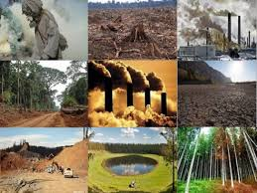
Антропогенді факторлар.Адамның табиғаттағы рөлі

Slide 3
Мақсаты:
●Антропогендік факторлардың қоршаған ортаға әсерімен танысу және зиянды әсерлердің алдын-алу.
● Адамның табиғаттағы рөлі туралы жалпы түсінік беру.
●Оқушыларда экологиялық білім,тәрбие қалыптастыру.

Slide 4


Үй тапсырмасын бекіту
1 тапсырма
2 тапсырма

Slide 5
Антропогендік факторлар.Адамның табиғаттағы рөлі.
Антропогендік фактор-адамның қызметі әрекетінен жаңа түрде туындайтын факторлар.Адамның шаруашылық іс-әрекеті салдарының қоршаған ортаның кейбір жерлерінің өзгергені соншалық.Табиғи құрауыштарының байланысы басқа болып ,бұрынғы кешендермен салыстырғанда жаңа кешендер қалыптасады.Антропогендік факторларға өнеркәсіп индустриясының барлық салалары,көлік,ауыл,орман шаруашылығы,энергетика,атом қаруын сынау,мұнай,газ және тау кен өндірісі салалары жатады.Антропогендік қысымдар табиғат ресурстарының барлық түріне тікелей және жанама әсер ете отырып,кейбір жағдайда экологиялық апаттар әкелуде.

Slide 6
◊ Антропогенді әсерлердің экологиялық мониторингінің негізгі міндеттері:
◊ антропогендік әсер тигізетін көздерді бақылау;
◊ антропогендік әсер факторларын бақылау;
◊ антропогендік факторлардың әсерінен табиғи ортада жүретін процестерді және оның жағдайының өзгеруін бақылау;
◊ табиғи ортаның физикалық жағдайын бағалау;
◊ антропогендік факторлар әсерінен табиғи ортада болатын өзгерістерді болжау және болжамдалған табиғи ортаның жағдайын бағалау.

Slide 7
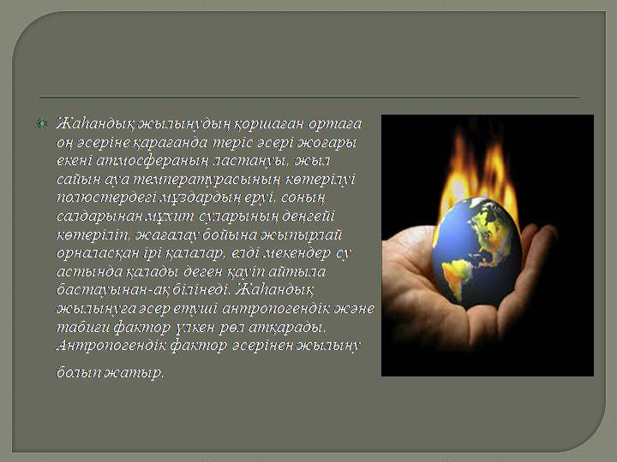

Slide 8
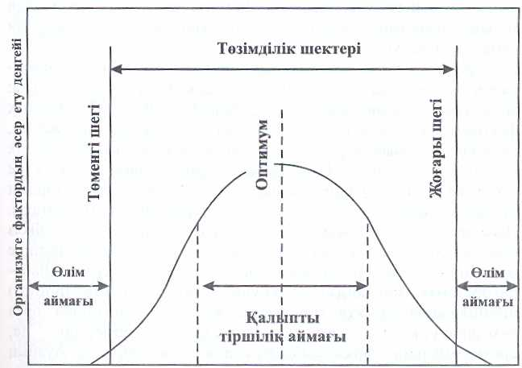

Slide 9
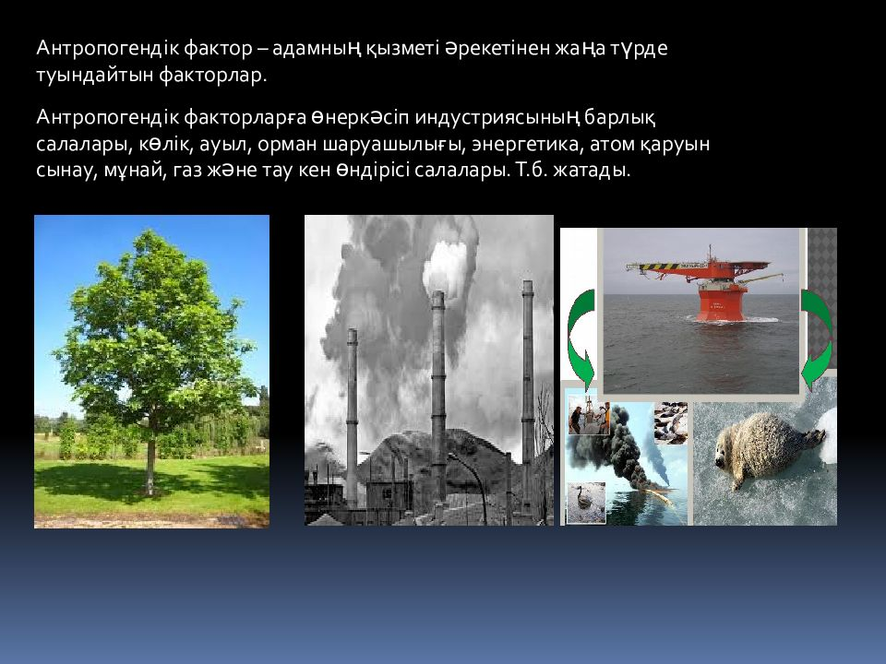

Slide 10
Экологиялық диктант
Сөйлемдер
Қажетті материалдар
1.Екі ірі жүйені зерттеу -------ғылымның зерттеу нысаны болып табылады.
2.Табиғи орта құруыштарының организм тіршілігіне тигізетін әсерлерін ------деп атайды.
3.Экологиялық факторлар сипатына қарай----,----- және -----деп жіктеледі.Солардың ішінде ------ фактор үлкен рөл атқарады.
4.Экологиялық факторлар тірі ------- әр түрлі жағдайда әсер етеді.Факторлардың әсері түрліше ----- болады.
5.Организмдердің факторлардың әсеріне бейімделудің ----- болады.Оны -----факторлар дейді.
6.Организмдерге әсер етуші факторлар уақыт пен кеңістікке байланысты -----отырады.
7.Әрбір жеке организмдерге тән қолайлы ------- және ----- факторлар болады.Ең қолайлы әсерді -------- деп атайды.
1.Организмдерге,деңгейде:
2.Шегі,шектеуші.
3.Экология.
4.Өзгеріп.
5.Абиотикалық,биотикалық.
6.Экологиялық факторлар.
7.Абиотикалық,биотикалық,антропогендік.

Slide 11
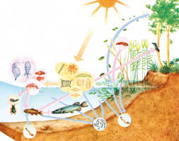
Суретке қарап әңгіме құрастырыңдар.
Төмендегі берілген «Эвристикалық сұрақтардың»жауаптарын дәптерлеріңе белгілеңдер.
1.Экология – биология ғылымдарының бір саласы болып саналады.Неге?Жауаптарыңды фактілермен дәлелдеңдер.
2.Экология (география,химия,биология)ғылымдарымен тығыз байланысты дамиды.
Мысал келтіріп дәлелдеңдер.

Slide 12
Үйге тапсырма
§ 54 Антропогендік факторлар.Адамның табиғаттағы рөлі.
280 беттегі кестестені дәптерге сызып алу.
Соңғы 50 жылда табиғатқа адамның тигізген қолайсыз салдарын тізбелеп беріңдер.

Slide 13
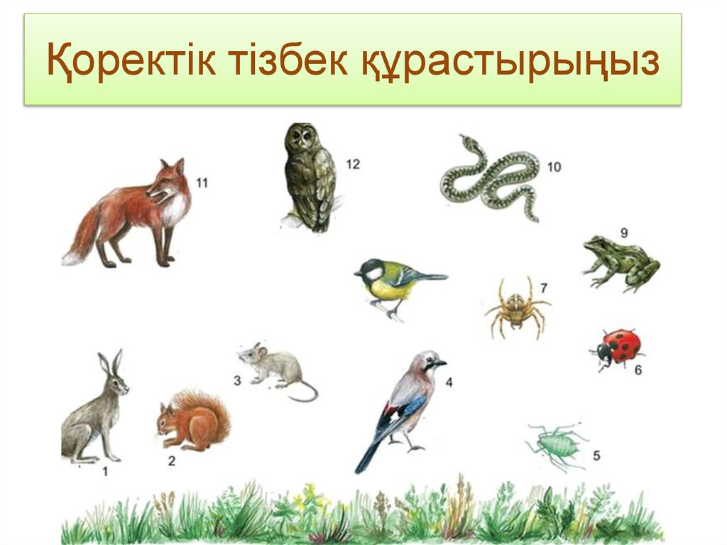

қайту

Slide 14
Үш организмнен тұратын қоректік тізбек құрастырыңдар.
Бұл тізбектен продуцент -1реттік консумент -2 реттік
консумент болатын организмдерді атаңыз.
қайту

Slide 15
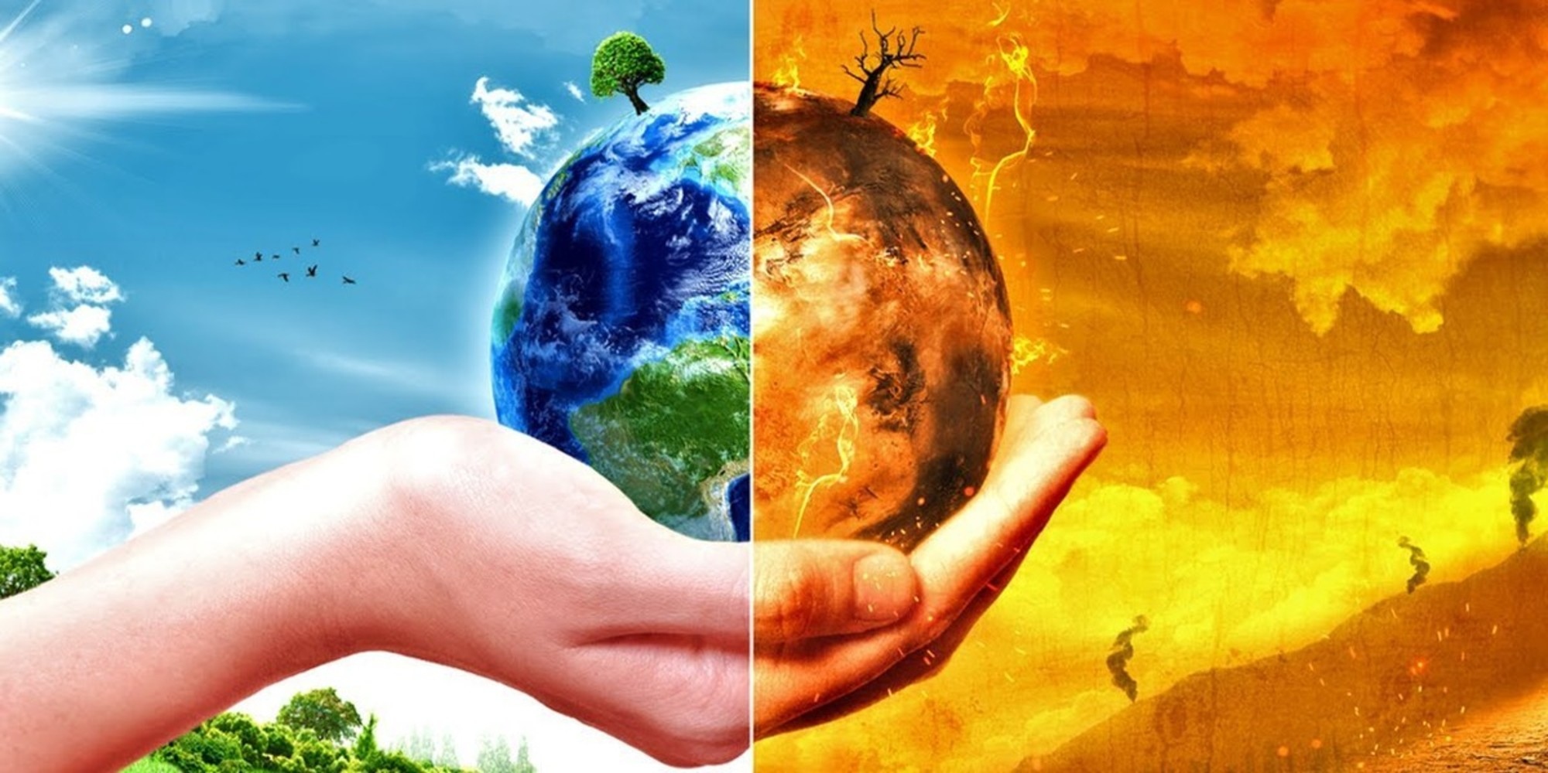
Назарларыңызға рахмет!

